Slide 1
《秋天》
语文精品课件 一年级上册
授课老师：某某 | 授课时间：20XX.XX
某某小学

Slide 2
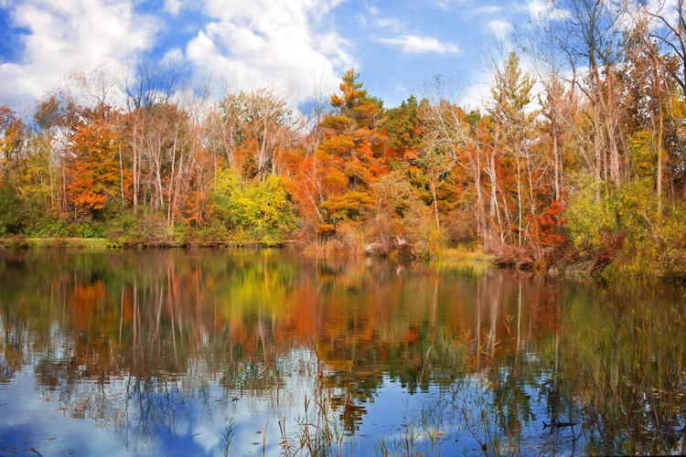
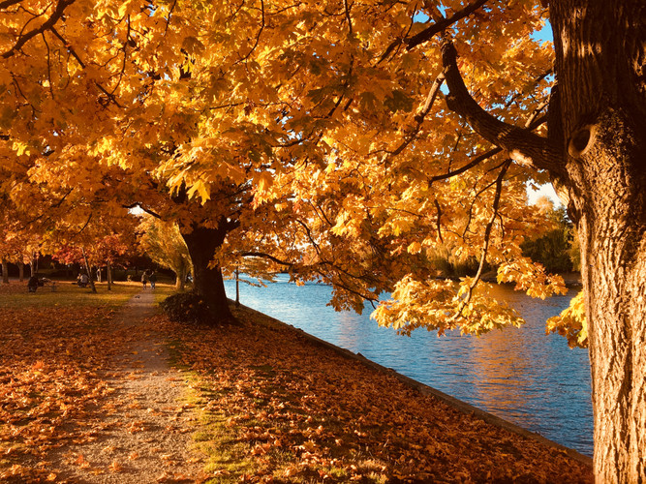
课前导读
你们知道这是什么季节的景色吗？

Slide 3
课前导读
秋天 1 天气凉了，树叶黄了，一片片叶子从树上落下来。 2 天空那么蓝，那么高。一群大雁往南飞，一会儿排成个“人”字，一会儿排成个“一”字。 3 啊！秋天来了！

Slide 4
我会拼
qiū qì le shù yè
秋 气 了 树 叶
piàn dà fēi huì ɡè
片 大 飞 会 个
le zi ren dà
了 子 人 大

Slide 5
重点字词
秋天
到了
树叶
一片
高飞
一会儿
一个

Slide 6
重点字词
树叶

Slide 7
会写的字
了子人大

Slide 8
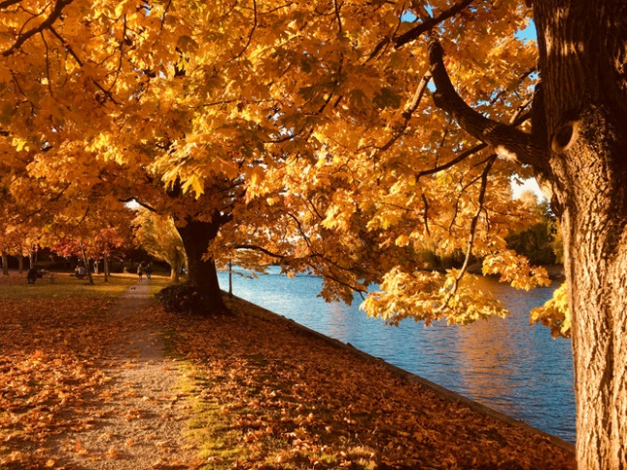
课文讲解
天气凉了，树叶黄了，一片片叶子从树上落下来。
●

Slide 9
课文讲解
天空那么蓝，那么高。
天空
那么
蓝
那么
高
思考：你能把“那么”换成另一个词语吗？

Slide 10
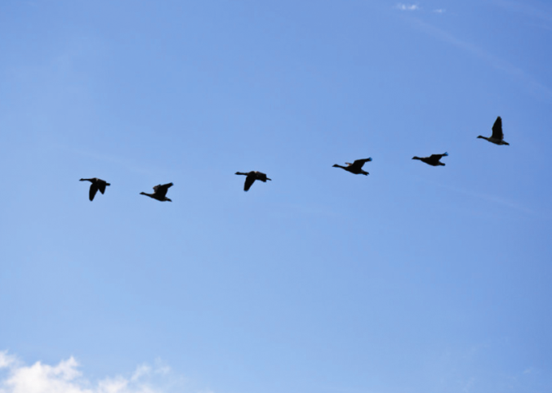
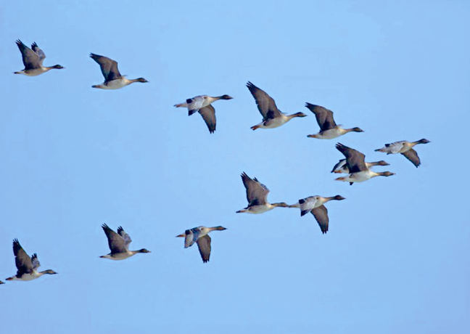
课文讲解
一群大雁往南飞，一会儿排成个“人”字，一会儿排成个“一”字。

Slide 11
课文讲解
一会儿……一会儿……

Slide 12
读一读：
一(yí)片片
一(yì)群
一(yí)会儿
“一(yī)”字

Slide 13
读一读：
秋天
天气凉了，树叶黄了。一片片叶子从树上落下来。
天空那么蓝，那么高。一群大雁往南飞，一会儿排成个“人”字，一会儿排成个“一”字。
啊！秋天来了！

Slide 14
说一说
秋天带来的变化可真大，小朋友，你发现还有哪些东西得到了秋天的电报？快说说它们的变化吧！

Slide 15
版权声明
感谢您下载xippt平台上提供的PPT作品，为了您和xippt以及原创作者的利益，请勿复制、传播、销售，否则将承担法律责任！xippt将对作品进行维权，按照传播下载次数进行十倍的索取赔偿！
1. 在xippt出售的PPT模板是免版税类(RF:
Royalty-Free)正版受《中国人民共和国著作法》和《世界版权公约》的保护，作品的所有权、版权和著作权归xippt所有,您下载的是PPT模板素材的使用权。
2. 不得将xippt的PPT模板、PPT素材，本身用于再出售,或者出租、出借、转让、分销、发布或者作为礼物供他人使用，不得转授权、出卖、转让本协议或者本协议中的权利。

Slide 16
《感谢聆听》
语文精品课件 一年级上册
授课老师：某某 | 授课时间：20XX.XX
某某小学

